Slide 1
EDUKAČNÉ PROSTREDIE NA PROGRAMOVANIE HUDBY PRÍSTUPNÉ PRE NEVIDIACICH ŽIAKOV SEKUNDÁRNEHO VZDELÁVANIA
Jakub Švorc

Slide 2
Detaily k práci
Školiteľka: doc. RNDr. Ľudmila Jašková, PhD.
Cieľ práce: Vytvoriť programovacie prostredie umožňujúce programovať hudbu pozostávajúcu z viacerých paralelne znejúcich melódií. Dôraz bude kladený na zabezpečenie plnej prístupnosti a efektívnej práce s editorom kódu pre žiakov so zrakovým postihnutím
Cieľová skupina: 2. stupeň ZŠ

Slide 3
Zvukové programovanie

Slide 4
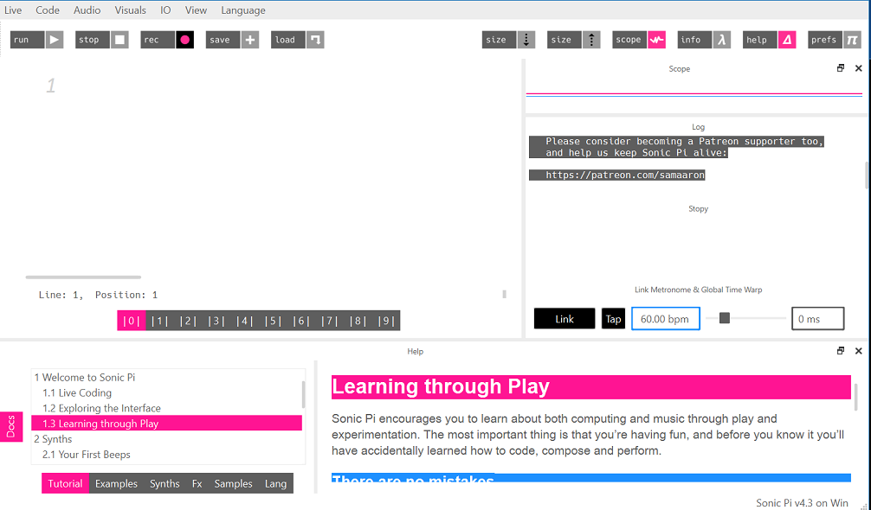
SonicPi
Sam Aaron
Podpora štandardného aj zvukového programovania
Jednoduchá aj komplexná syntax (veľa parametrov) a základné programové konštrukcie
IDE s vlastným jazykom
Bohatá škála vytvárania zvukov a ich rôzne úpravy

Slide 5
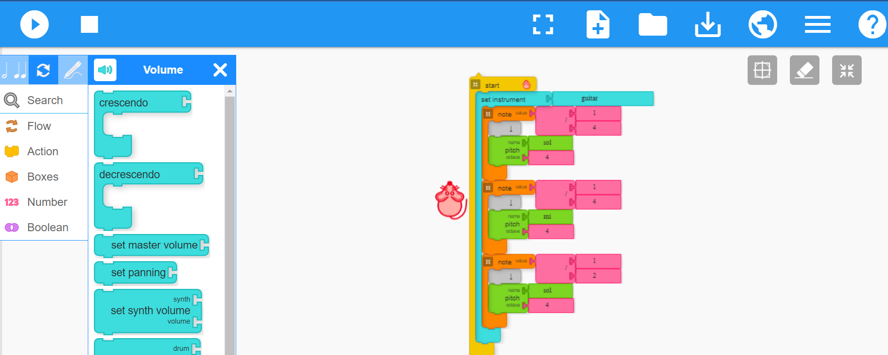
Music blocks
Webová aplikácia
Interaktívny tutoriál
Široká škála zabudovaných príkazov
Pestré nastavenie zvuku

Slide 6
Vzdelávací softvér

Slide 7
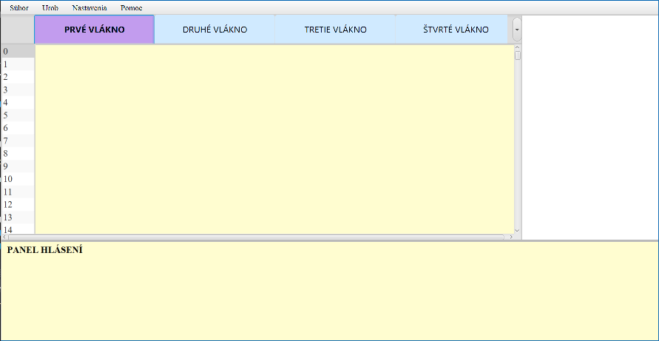
TonIK2
Práca s hotovými príkazmi
Output panel
Práca s premennými
Programové konštrukcie
Plne ovládatelné klávesnicou

Slide 8
Implementácia

Slide 9
Postup pri riešení práce – PS(1)
Spracovanie článkov
Prehľad vhodných technológií
Zadefinovanie syntaxe
Aplikácia na test s čítačom obrazovky
Porovnanie kompilácie proti interpretácií jazyka
Začatie implementácie

Slide 10
Postup pri riešení práce – PS(2)
Práca s premennými
Podprogramy
Vetvenie
Vlákna a súbežné prehrávanie
Kompatibilita s NVDA

Slide 11
Implementácia
Premenné – globálny scope
Podprogramy – volania, návrat, ukladanie skokov
Vetvenie – s premennými aj konštantami, jednoduché boolovské porovnania, jednoduché(if) a úplne (if-else) vetvenie
Vlákna a súbežné prehrávanie – ukladanie postupností do zoznamov a async – await metódy, zastavovanie behu programu po spustení
Ukladanie do súbrobu midi a txt

Slide 12
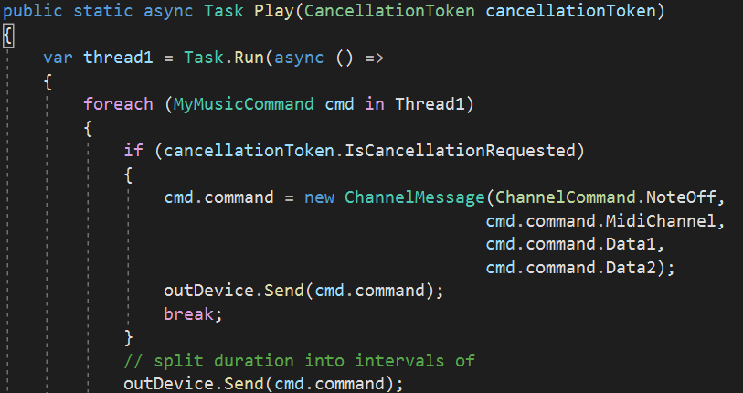
Implementácia – vlákna a súbežné prehrávanie
Async metóda na prehrávanie
Predávanie tokenu na prerušenie async behu
Ukladanie do zoznamov
Wrapper trieda pre manipuláciu s MIDI príkazmi

Slide 13
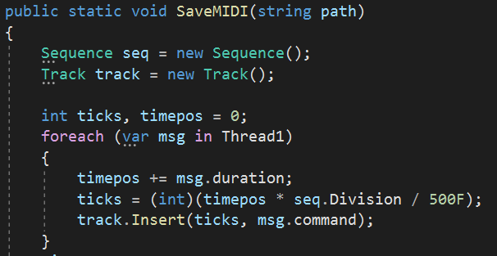
Implementácia – Ukladanie do MIDI súboru
Prepočet trvania príkazu do časovej pozície a do midi tickov
Spustiteľný MIDI súbor v bežne zabudovaných prehrávačoch

Slide 14
Ukážka

Slide 15
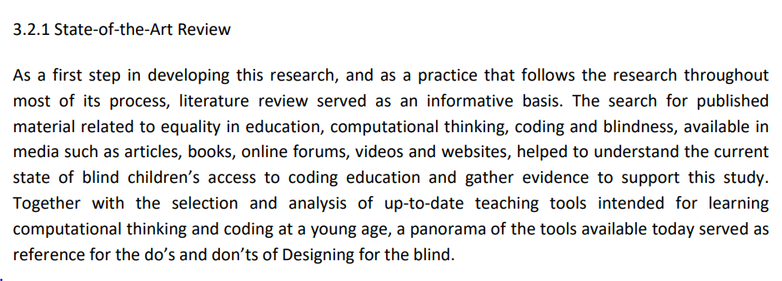
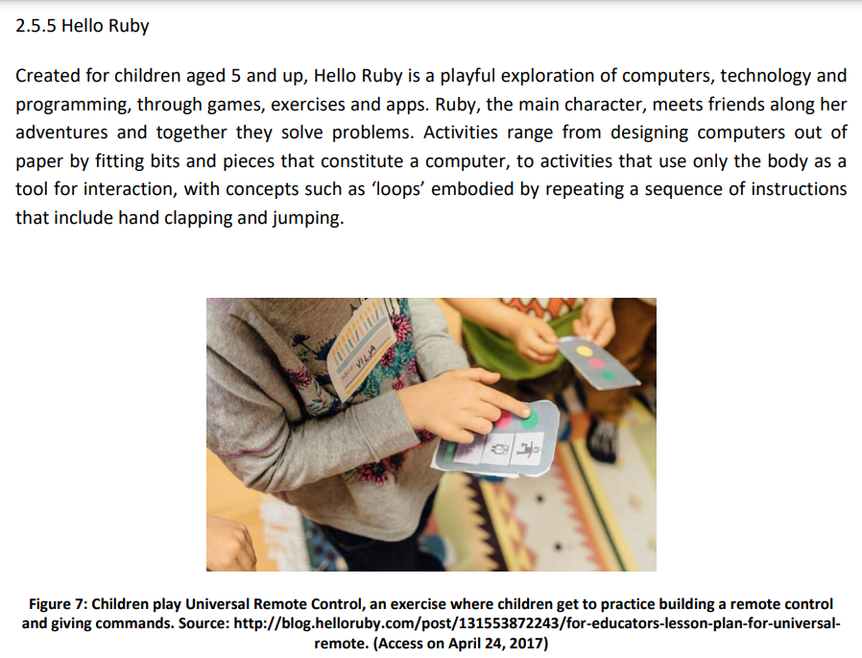
Designing educational programming tools for the blind: mitigating the inequality of coding in schools
Clarissa Correa de Oliveira

Slide 16
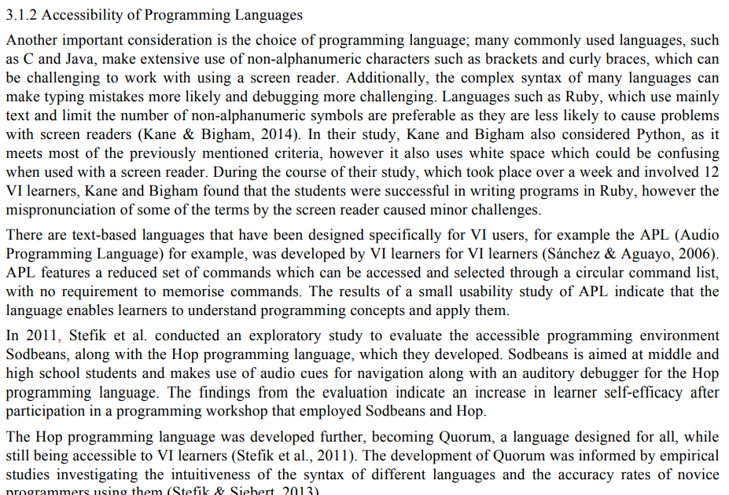
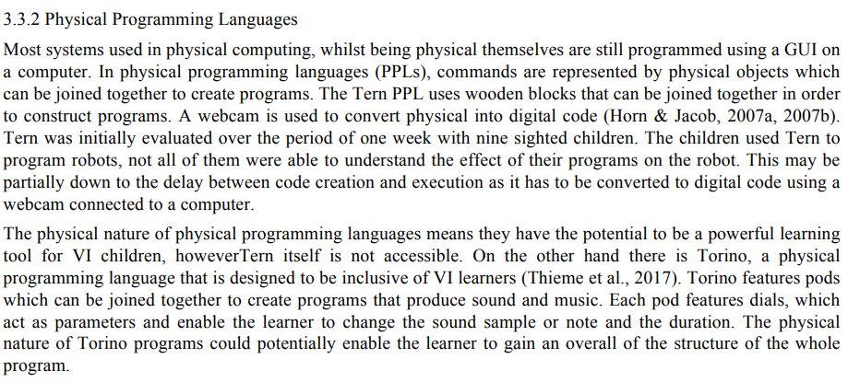
Making Programming Accessible to Learners with Visual Impairments
Alex Hadwen-Bennett, Sue Sentance

Slide 17
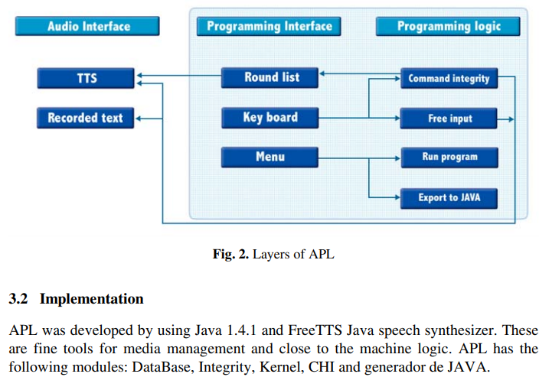
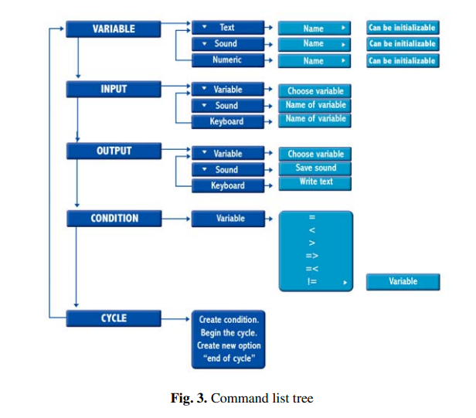
APL: Audio Programming Language for Blind Learners
Jaime Sánchez

Slide 18
Budúce ciele

Slide 19
Budúce cieľe
Výskum – overenie hypotéz ohľadne návrhu prístupnej aplikácie
Relevancia štandardov
Iteračné testovanie a implementácia

Slide 20
Ďakujem

